Slide 1


光照和物质
张 赐
Mail: educourse@163.com
CSDN博客地址:
http://blog.csdn.net/zhangci226

Slide 2
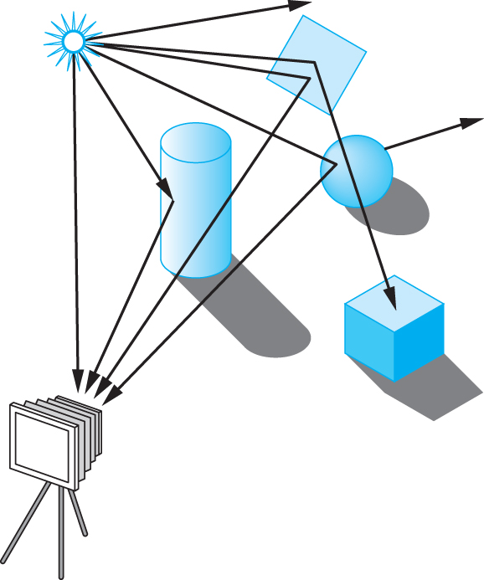
光照和物质
光和物质表面的交互
光线反射
光线折射
光线散射
物质表面之间对光线的作用

Slide 3
光照和物质
光照模型
物理模型
经验模型

Slide 4
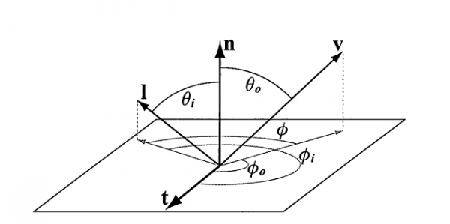
光照模型
物理模型
BRDF
（Bidirectional Reflectance Distribution Function）
描述了光线是如何与物质表面进行交互
两个方向：Light Direction & View Direction

Slide 5
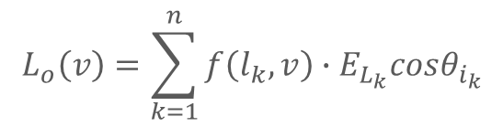
光照模型
物理模型
BRDF
（Bidirectional Reflectance Distribution Function）
描述了光线是如何与物质表面进行交互
两个方向：Light Direction & View Direction
$$L_{o}\left(v\right)=\sum_{k=1}^{n}{f\left(l_{k},v\right)∙E_{L_{k}}cosθ_{i_{k}}}$$

Slide 6


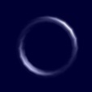

光照模型
经验模型
Phong模型：根据经验得来的模拟光照的计算方法
环境反射（Ambient），漫反射（Diffuse），镜面反（Specular）
+
+
=
Ambient
Diffuse
Specular
Result

Slide 7
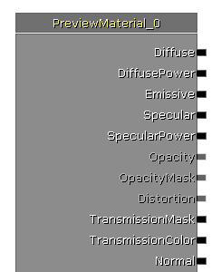
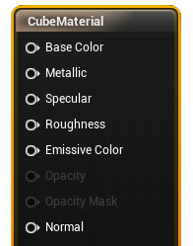
光照模型
VS
UE3
UE4

Slide 8
模拟光照
模拟光源
模拟光线和物质表面的作用
Shading(着色)

Slide 9
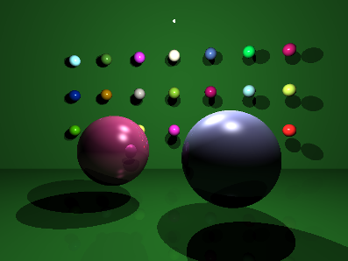
模拟光照
使用Phong光照模型来实现光线追踪算法

Slide 10
THANKS
本课程由 张赐 提供
CSDN网站：www.csdn.net
企业服务：http://ems.csdn.net/
人才服务：http://job.csdn.net/
CTO俱乐部：http://cto.csdn.net/
高校俱乐部：http://student.csdn.net/
程序员杂志：http://programmer.csdn.net/
CODE平台：https://code.csdn.net/
项目外包：http://www.csto.com/
CSDN博客：http://blog.csdn.net/
CSDN论坛：http://bbs.csdn.net/
CSDN下载：http://download.csdn.net/

